Slide 1
PRESENTACION INVESTIGATIVA DE LA ASIGNATURA BASE DE DATOS III
GRUPO N°: 4
INTEGRANTES:
MARCO AYALA
MARIA FERNANDA GALLARDO
ANGEL GUALOTUÑA
DAVID NEJER

Slide 2
TEMA DE PRESENTACION:
REPORTERIA DE DATOS BI
SUB TEMAS A TRATAR:
DEFINICIONES
TIPOS
VENTAJAS Y DESVENTAJAS
HERRAMIENTAS Y CONCLUSIONES

Slide 3
DEFINICION
REPORTERIA DE DATOS

Slide 4
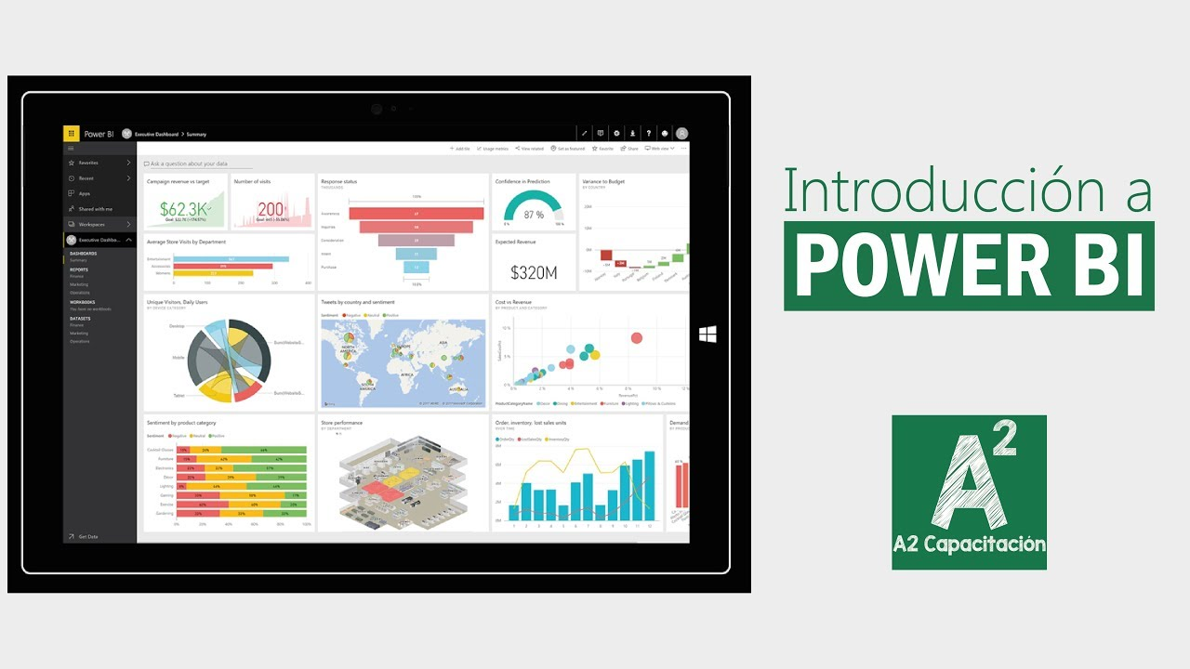
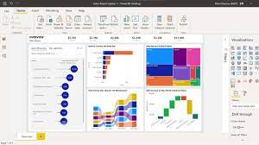
Es la que nos permite visualizar y representar la información de manera mas intuitiva para lograr una comunicación mas simple, clara y efectiva, de manera que podamos extraer la información de manera mas clara.

Slide 5


Sin embargo, teber la inforacon disponible y reporesentada de manera intuitiva puede NO ser suficiente, ya que la información y no solo los datos deben de llegar a las personas capaces de tomar las decisiones, ya que con esto podremos implementar una estrategia de reportar de una manera adecuada en un formato adecuado y en un tiempo adecuado.

Slide 6
DEFINICION DE
REPORTES BI
(BUSINESS INTELLIGENCE)

Slide 7
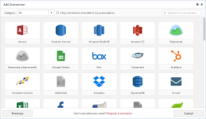
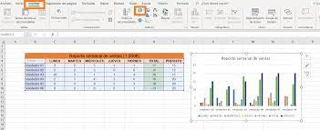
Es indispensable tener la información actualizada del negocio para una toma de decisiones que nos llevaran a mejorar nuestro rendimiento, para ello contamos con herramientas que nos permitirán incluir reportes y graficas, normalmente se desarrollan en dos secciones de reportes y de BI y en estos podemos encontrar dos tipo de reportes los cuales son:
Reportes integrados del sistema
Los reportes de BI (Business Intelligence)

Slide 8
Tipos de reporte

Slide 9
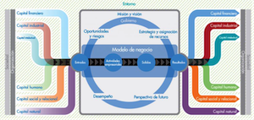
REPORTE INTEGRADO EN EL SISTEMA
Es un tipo de reporte que se muestra en una lista cuadriculada dentro de la interface del sistema, hay que tener en cuenta que debe estar corriendo el sistema para usar este tipo de reportes y el usuario debe tener sus permisos configurados, el usuario podrá filtrar los reportes, adicional podrá exportar hacia archivos CSV o XSL o buen mandar a imprimir en una cuadricula

Slide 10
REPORTE BI (BUSINESS INTELLIGENCE)
A diferencia del anterior reporte, este es un tipo de reporte que se muestra en una aplicación web dentro del explorador de Windows, un claro ejemplo de estos es Microsoft SQL Server Reporting Services, para verificar estos reportes no es necesario correr el sistema, el usuario podría verificarlos desde el explorador de internet y deberá tener previamente configurados los permisos para usarlos, dentro de estos reportes se podrá aplicar filtros antes de procesar el reporte, adicional se podrá exportar a diferentes archivos como CSV, XLS, Doc., etc., o bien imprimir, también tenemos mayor diversidad de interfaces como reportes agrupados, graficas de diversos tipos, listas cuadriculadas, medidores, tableros indicadores, etc., por lo general estos reportes es usado por los gerentes de negocios para obtener indicadores específicos para la toma de decisiones, es necesario contar con SQL Server en la nube

Slide 11

VENTAJAS
En la presentación de reportes o informes están muy lejos de ser simplemente un proceso o protocolo establecido que se debe cumplir, ya que los reportes nos brindan una información muy importante sobre el progreso de la empresa y datos útiles para diferentes departamentos con el fin de desarrollar e implementar mejoras en los proyectos.
Como ventaja principal es la de querer lograr el avance empresarial y ayudar a la toma de decisiones inteligentes en base a los datos

Slide 12
DIFERENTES VENTAJAS
Mejora de Rendimiento.- Llega a la mejora del rendimiento de un proyecto, departamento o la empresa en general, tras plantear preguntas basadas en la información obtenida.
Simplifica la comunicación.- Simplifica la comunicación entre los miembros de la empresa y a la vez se podrá compartir información de los resultados obtenidos en el proyecto o la actividad de una manera ordenada y de fácil interpretar.
Variedad de Herramientas para reportaría.- Hay una gran variedad para crear reportes de datos que existen en una empresa, se puede escoger entre herramientas Opensource o pagadas, según los requerimientos de la empresa.
Mayor efectividad.- Se puede monitorear de forma simple y relevante a la información y hacerla accesible a quienes la necesitan.

Slide 13

DESVENTAJAS
Gran inversión
Resistencia al cambio por parte de usuarios
Se puede a llegar a infravalorar los recursos necesarios
Hay ausencias de un personal disponible y habilidoso
Existe un mal concepto de software de BI
No se trabaja bajo una estructura detallada
No se entiende la necesidad del uso de meta datos

Slide 14
HERRAMIENTAS

Slide 15




TABLEAU.- Es una herramienta de visualización que permite acceder y analizar los datos de manera simple y efectiva, crear cuadros de mando y reportes, así como compartirlos de manera sencilla.
SAP BI.- Plataforma integral de inteligencia de negocios, posibilita los datos, analizarlos y desarrollar modelos de aprendizaje automático
SAS BI.-Herramienta especializada en la utilización de datos y métricas para, haciendo uso de modelos predictivos, asistir a la toma de decisiones de negocio
MICRO STRATEGY.- Aplicación de Inteligencia Empresarial cuyos puntos fuertes son el análisis de datos (como, por ejemplo, tendencias) y la definición y desarrollo de cuadros de mando para la visualización de la información.

Slide 16



QLICKVIEW.- Su punto fuerte es la búsqueda y descubrimiento de datos de distintas fuentes, ofreciendo integración con multitud de aplicaciones como p. ej. Saleforce, Teradata… Se trata de una plataforma personalizable ya que cada usuario puede crear su propio espacio y procesar los datos de la manera que necesita.
MICROSOFT POWER BI.- Es una suite de herramientas de análisis y procesamiento de datos que provienen de diversos orígenes. Se trata de una plataforma potente para la visualización de la información y creación de reportes.
ORACLE BI.- Software de Inteligencia de Negocio cuyo punto fuerte es el descubrimiento de patrones e interfaz de visualización de datos sencilla e intuitiva. Ofrece las principales funcionalidades de las herramientas de BI, tales como cuadros de mando, inteligencia artificial, alertas

Slide 17
CONCLUSIONES

Slide 18
En un medio globalizado y audaz como el mundo empresarial, podemos ver que el entorno en el que la inmensa mayoría de las empresas tiene soportados los procesos de negocio con diferentes sistemas de información y estrategias, los ubica en un mercado tan competitivo como el actual, Hoy se ha convertido en un problema, por lo que la Inteligencia de Negocios se rige como una pieza clave para ser proactivo a la hora de tomar mejores decisiones y de conseguir mejor control de negocio y ventajas que nos diferencien de la competencia.
Los sistemas de Business Intelligence ayudan a hacer más competitiva la estrategia de la empresa.
Apoyan la toma de decisiones que son vitales para obtener mejores resultados.
La Inteligencia de Negocios facilita notablemente la interactividad entre usuarios, clientes y proveedores.
Facilitan el acceso a los datos críticos de la empresa y las informaciones corporativas para la integración de datos y la toma de decisiones.
Permite alinear acciones de diferentes departamentos e igualmente ayuda a controlar cada línea de negocio o departamento con métricas específicas.

Slide 19
GRACIAS POR SU
ATENCION

